Slide 1
«Пазл будущего»
Волонтерский проект победителей I проектной мастерской «О’кей, ДОБРО»

Slide 2
Команда проекта
Колчина Елизавета Валерьевна, руководитель проекта
Андропов Даниил Николаевич
Кашина Дарья Романовна
Плюхина Татьяна Сергеевна
Романова Юлия Дмитриевна
Фомина Анна Владимировна

Slide 3
Цель и задачи
Цель – профориентационное просвещение школьников и студентов Тверской области.
Задачи:
1) Проведение встреч со школьниками и студентами по различным профессиям.
2) Написание информационных постов по темам профессионального выбора.
3) Съемка информационных роликов о различных профессиях
4) Проведение игр «погружение в профессию».
5) Проведение фестиваля профессий

Slide 4
Направления нашей работы
Разговор на равных
Беседа с профессионалом

Slide 5
Разговор на равных
Квизы и квест
Интерактивные лекции
Ролики о профессиях
Посты о профессиях
Куда поступить

Slide 6
Беседа с профессионалом
Мастер-классы
Экскурсии
Вопрос-ответ
Интервью с профессионалом

Slide 7
Мастер-классы
Представитель профессии расскажет о своей организации.
Представители разных профессий рассказывают простым языком о специфике, тонкостях, плюсах и минусах профессии.
Особенно актуальна возможность прохождения практики.
Целевая аудитория:
Школьники 10-11 класс, студенты 1-4 курс.

Slide 8
Вопрос-ответ
Беседа с профессионалом в формате «Вопрос-ответ».
Пример:
Как можно устроиться к вам на работу?
Каковы возможности карьерного роста?

Slide 9
Экскурсии
В рамках данного направления планируем проводить экскурсии по организациям, производствам и т.д., чтобы участники смогли своими глазами увидеть деятельность профессионалов и возможно пообщаться с ними.

Slide 10
Интервью с профессионалом
Съемка коротких роликов или короткометражных фильмов о профессии.
Интервью с представителем профессии о специфике, тонкостях, плюсах и минусах профессии.

Slide 11
Квиз «Филолог»
Специфика профессии
Плюсы
Минусы
Где работать?
Портрет идеального филолога

Slide 12
Специфика профессии
научные исследования по изучению связей между древними и современными группами языков, происхождению и эволюции слов, грамматических и языковых форм;
консультирование по вопросам языкознания;
разработка, рецензирование и подготовка к изданию научных работ, учебников, методических пособий по изучению языков, словарей, грамматик, систем языковых классификаций;
письменные переводы художественной, научной, технической и различной специальной литературы;

Slide 13
Плюсы и минусы
Плюсы:
Универсальность: профессия филолога даёт возможность работать в самых разнообразных организациях в качестве преподавателя, научного сотрудника, литературного редактора или переводчика. Работа филолога творческая.
Минусы:
невысокий престиж профессии в современном мире;
небольшая зарплата в сфере образования и науки.

Slide 14
Место работы
Научно-исследовательские институты, учебные заведения (от школ до ВУЗов), СМИ, издательские дома, редакции и библиотеки, общественные и культурные организации.
В настоящее время филологи успешно работают в рекламном бизнесе в качестве копирайтеров, рерайтеров, спичрайтеров.

Slide 15
Квиз IT профессии
Что такое информационные технологии?
Кто такие IT-специалисты?
Какие качества должны быть у ИТ-специалиста?
Плюсы и минусы профессии ИТ-специалист
Список интересных IT профессий

Slide 16
Что такое информационные технологии
сбережения и распространения информации, а также способы осуществления этих процессов
Процессы
методы поиска

Slide 17
Кто такие IT-специалисты? Найди нужное.
Специалисты в области информационных систем.
Знатоки высоких технологий.
Работники ремонтных бригад.

Slide 18
Какие качества должны быть у ИТ-специалиста
…
…
…
…

Slide 19
Плюсы и минусы профессии

Slide 20
Список интересных ИТ-профессий
Сео-Специалист
линк билдер
Верстальщик
Юзабилист
ИТ-евангелист

Slide 21
Формат проведения
Организованные встречи
Выезды
Онлайн-формат

Slide 22
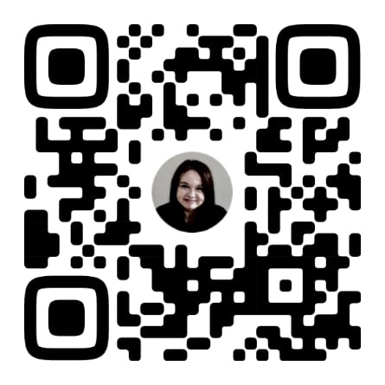
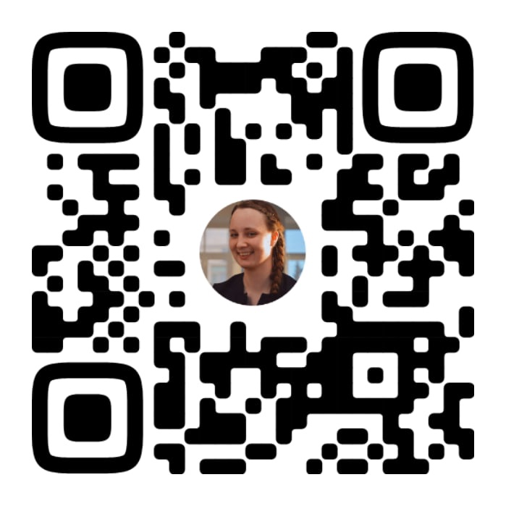
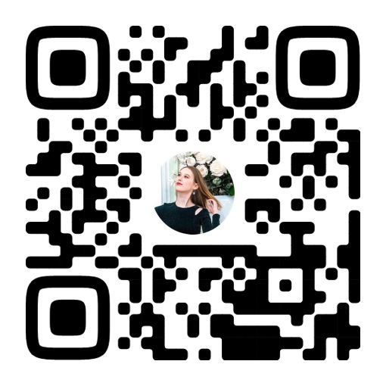
Контакты
Колчина Елизавета Валерьевна, руководитель проекта
8(915)741-83-40
Цветкова Елизавета Сергеевна, наставник проекта
8(909)268-79-36
Сыровая Галина Анатольевна, наставник проекта

